Slide 1
Qui va gagner???
Démarrer

Slide 2
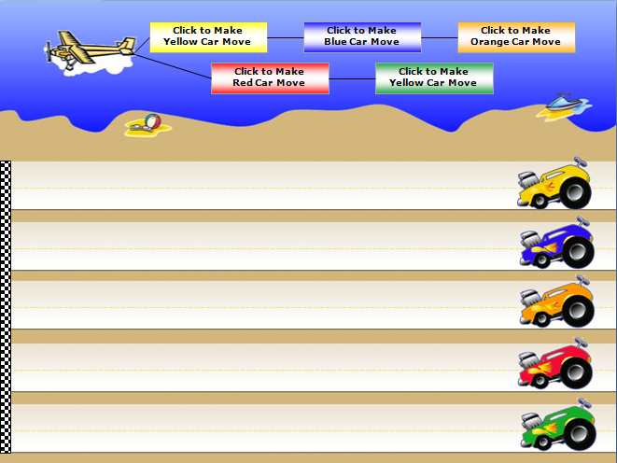
Le grand rallye
Instructions:
On forme 5 équipes.
On pose une question à chaque équipe, à tour de rôle. Si l’équipe répond correctement, on clique l’icône qui correspond à la couleur de son auto pour la faire avancer.
La première équipe qui répond correctement à cinq questions va gagner le grand rallye!
2
3
Jouer

Slide 3
Cliquez pour avancer l’auto jaune
Cliquez pour avancer l’auto bleue
Cliquez pour avancer l’auto orange
Cliquez pour avancer l’auto rouge
Cliquez pour avancer l’auto verte

